Slide 1
Työsuojeluohje PENKKI- JA NAUHAHIOMAKONE
Copyright Urho Moilanen, 2014
Tämä teos on lisensoitu
Creative Commons Nimeä -JaaSamoin
4.0 Kansainvälinen –käyttöluvalla.
Kuvat: Urho Moilanen 2014, All rights
reserved ^{1 (dia 12)}

Slide 2
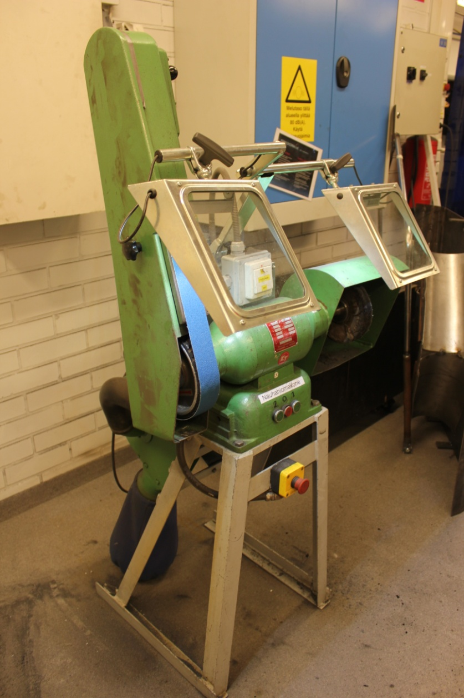
Nauhahiomakone
Suojalaite + työvalo
Kiillotuslaikka
Hiomanauha
Käyttöliittymä
Pölypussi

Slide 3
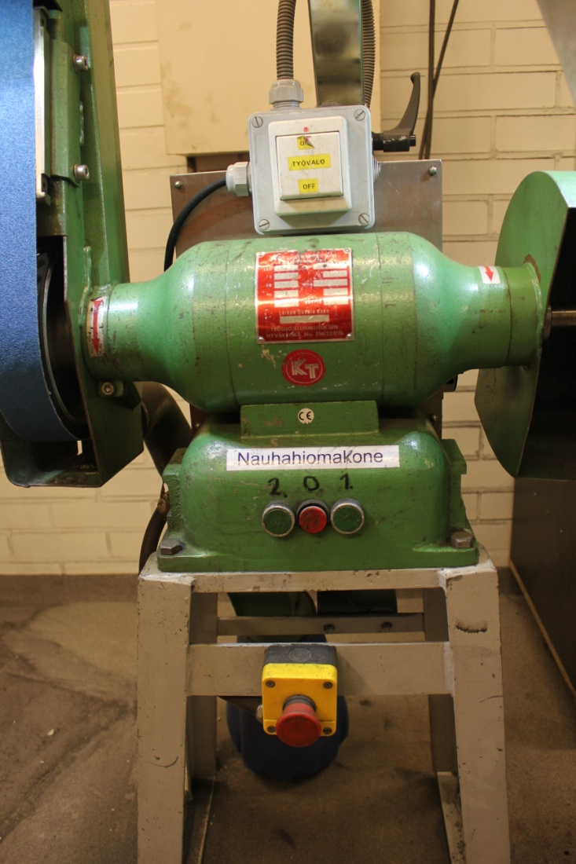
Nauhahiomakoneen käyttöliittymä
Työvalo
On/Nopea hionta
On/Hidas hionta
Off
Hätä-seis

Slide 4
Toimet ennen hiontaa:
Huolehdi siitä, että suojalaitteet ovat paikoillaan ja oikein asennetut. Jos rikkomasuojan yläreuna on varustettu aseteltavalla lipalla, sen pitää olla niin lähellä hiomalaikkaa kuin mahdollista.
Tarkasta tuen etäisyys laikasta.
Säädä tarvittaessa kipinäsuojalevy. Käytä silmäsuojainta.
Konetta käynnistettäessä tulee seistä sen sivulla.
Käynnistä imuri, ellei se käynnisty koneen käynnistyessä.

Slide 5
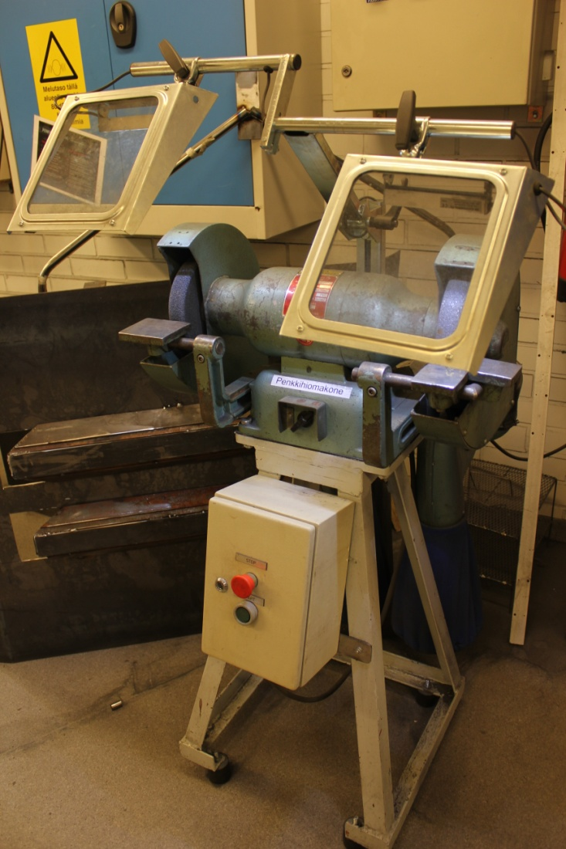
Penkkihiomakone
Suojalaite + työvalo
Hiomakivi
Hiomatuki
Päävirtakytkin
Pölypussi
Käyttöliittymä

Slide 6
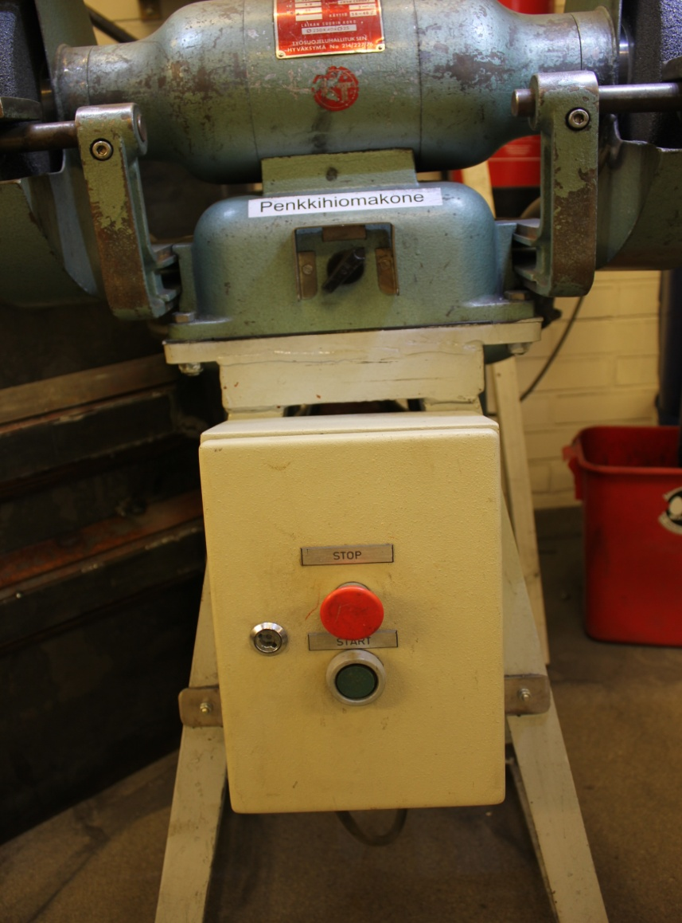
Penkkihiomakoneen käyttöliittymä
Päävirtakytkin (aina ON-asennossa!)
Pysäytyspainike/OFF
Käynnistyspainike/ON

Slide 7
Hiominen
Aseta työkappale hiottaessa tukea vasten. Tartu työkappaleeseen tukevasti, käytä tarvittaessa aputyökaluja (lukkopihdit).
Mitoita syötön voima kappaleen koon, muodon ja materiaalin mukaan.
Jäähdytä kappaletta tarvittaessa.
Varo sormiasi.

Slide 8
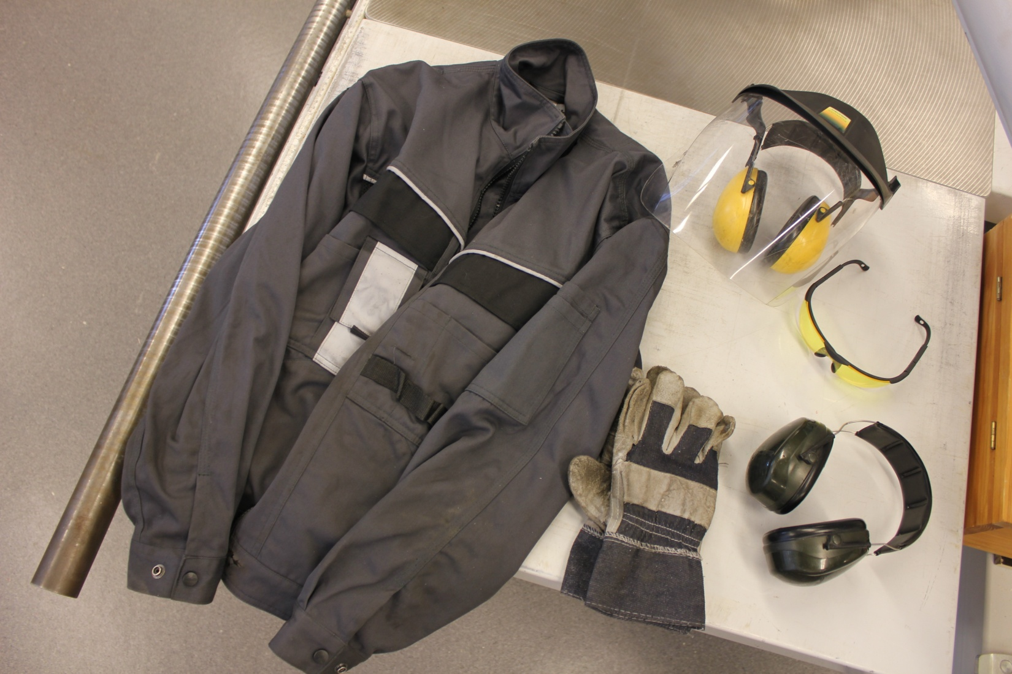
Henkilökohtainen suojavarustus
Työtakki
Kasvo-/kuulosuojain
Suojalasit
Työkäsineet
Kuulosuojaimet

Slide 9
Toimet hionnan jälkeen:
Pysäytä kone.
Odota koneen vieressä, kunnes laikka on pysähtynyt.
Puhdista kone.
Tarkasta tuen ja laikan väli. Jos se on yli 1mm, ilmoita opettajalle.

Slide 10
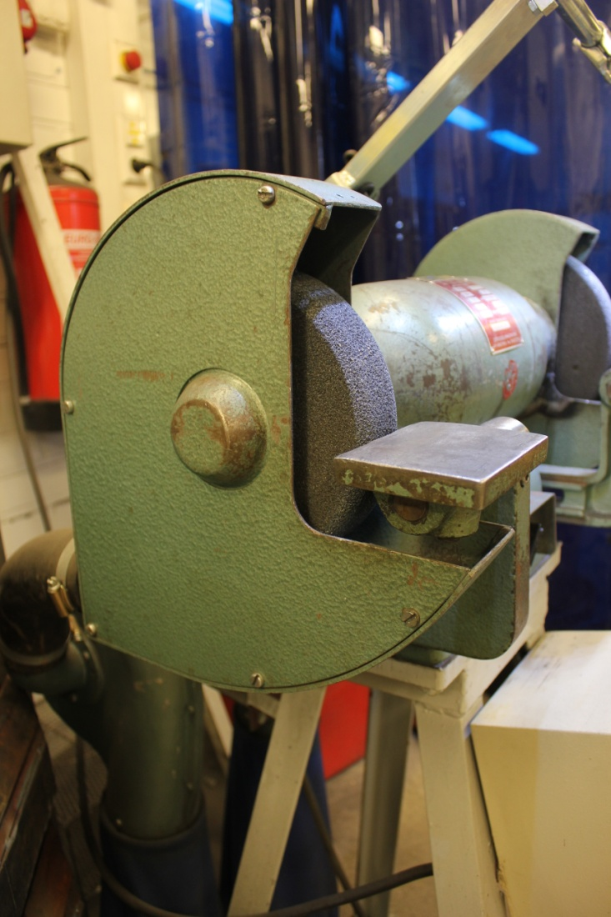
Tuen ja hiontalaikan väli max: 1mm
Laikan rikkomasuojus
Hiomatuki

Slide 11
Lähteet:
Inki, J., Lindfors, E. & Sohlo, J. (toim.). Käsityön
työturvallisuusopas. Opetushallitus Oppaat ja Käsikirjat 2011: 15.
Tampere: Juvenes Print – Suomen Yliopistopaino Oy, 2012.

Slide 12
PENKKI- JA NAUHAHIOMAKONE –työsuojeluohje on koostettu
kevätlukukaudella 2014 tieto- ja viestintätekniikan
opetuskäytön kehittämishankkeessa Jokirannan verkot –
verkko-oppimisen lisääminen yläkoululla. Jokirannan
koulun hankkeen ovat rahoittaneet Opetushallitus ja
Ylivieskan kaupunki.
¹ Voit vapaasti jakaa ja käyttää tätä teosta, kunhan vaihdat valokuvien
tilalle omat kuvat, mainitset tämän teoksen lähteenä ja julkaiset
teoksesi samalla lisenssillä.
Kun tuot tilalle kuvia oppilaillesi tutuista koneista ja laitteista, saat
kuvaa klikkaamalla näkyviin toiminnon Muuta kuva. Tällöin voit
hyödyntää alkuperäisiä nuolia siirtämällä niitä omien kuvien
kannalta sopiviin kohtiin.

